Slide 1
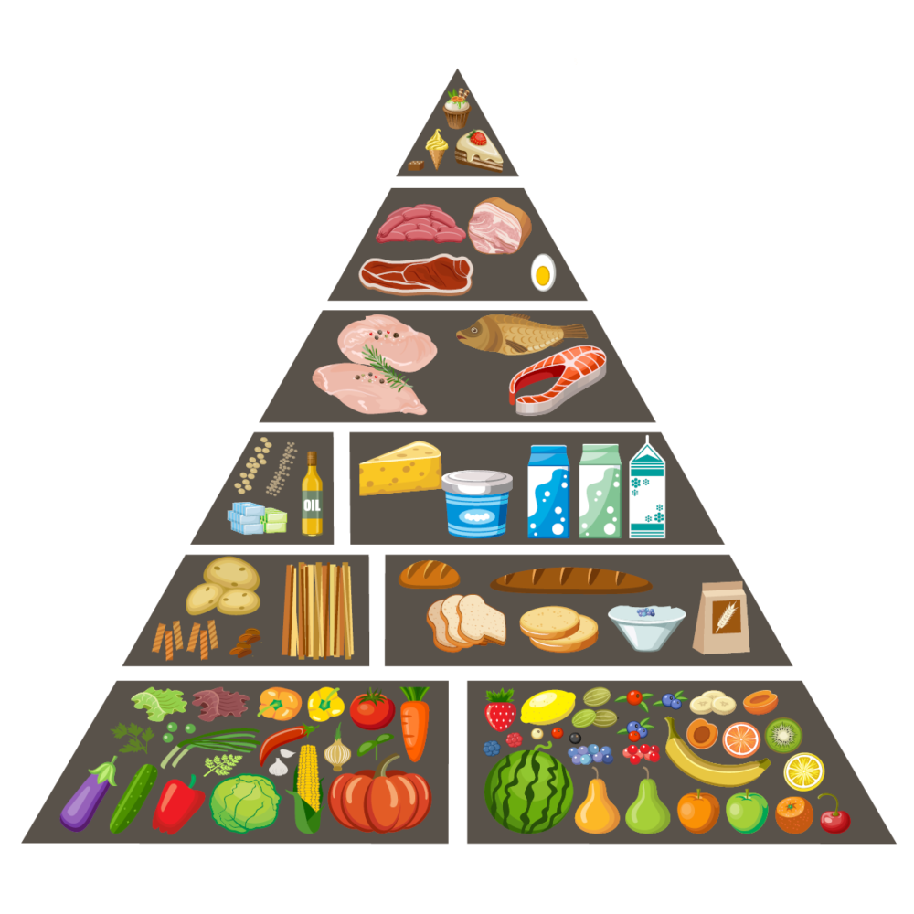
RAVINNOSTA ELINVOIMAA
KPL 5 / 18

Slide 2
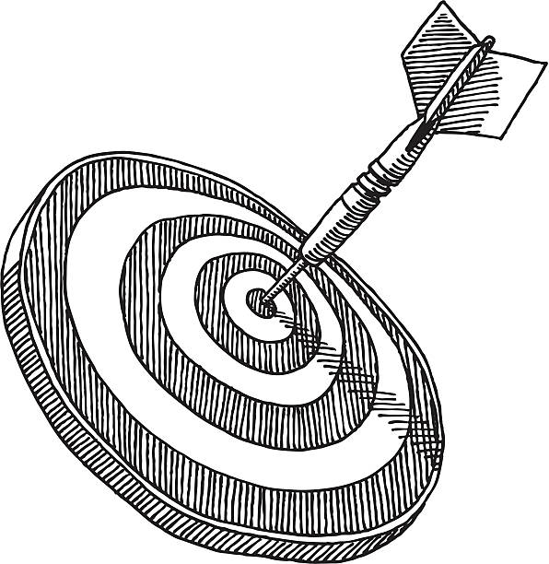
Tavoitteet
Osaat selittää, miten ravitsemus vaikuttaa ihmiset fyysiseen-, psyykkiseen ja sosiaaliseen terveyteen.
Ymmärrät, miten näläntunne syntyy.
Tiedät, mihin ihminen tarvitsee energiaa.
Tärkeät käsitteet: lepoaineenvaihdunta, ravintoaineet (energiaravintoaineet ja suojaravintoaineet).

Slide 3

Herättely aiheeseen: parikeskustelu
Mikä on lempiruokasi?
Millä tavoin ruoka vaikuttaa mieleesi?

Slide 4

LUE KAPPALE 5

Slide 5




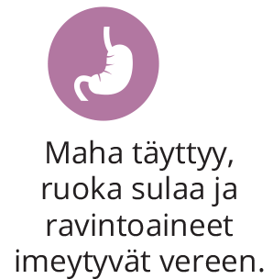


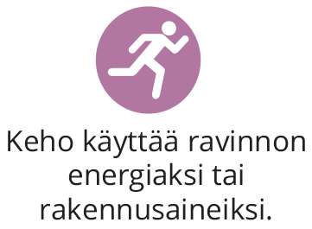
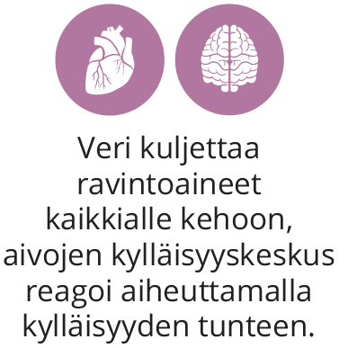

Nälän ja kylläisyyden tunteiden syntyminen
Nälkä on tuttu tunne etenkin kasvuikäisille ja paljon liikkuville nuorille.
Se on elimistön lähettämä viesti siitä, että keho kaipaa lisää energiaa. Nälän tunne voi olla myös opittua.
Nälkä herättää ruokahalun, mutta siihen vaikuttaa myös monet muut tekijät:
  Houkutteleva ruoantuoksu
  Myönteiset ruokailukokemukset
  Psyykkinen ja fyysinen terveys
    Jännitys, ihastuminen, flunssa, mahatauti jne. saattavat heikentää ruokahalua tilapäisesti
    Pitkään jatkunut ruokahaluttomuus voi olla merkki sairaudesta.
Ihmisen elimistö tarvitsee ravintoa 3–4 tunnin välein
Jos ruokailuväli on pitkä → verensokeri laskee → väsymys ja ärtymys → napostelu
6
Notes:
Käydään kohta kerrallaan läpi open johdolla.
Kysytään oppilailta, kuinka usein pitäisi syödä. Montako kertaa päivässä?
https://www.youtube.com/watch?v=tFyRigtr8F0 Katsotaanko video nuoren urheilijan päivästä?
Mihin oppilailla kuluu energiaa? Kysymys ennen seuraavaa diaa!!

Slide 6
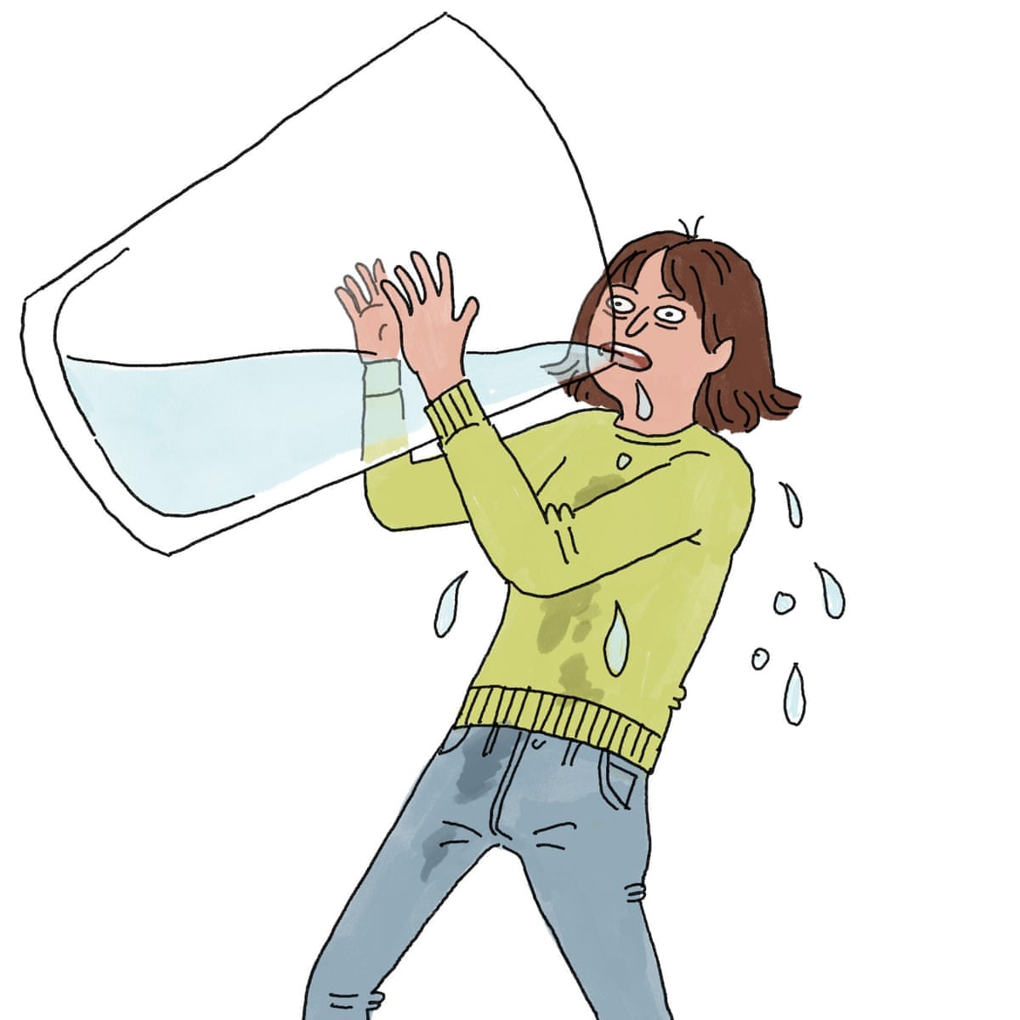
JANO
Janon tunne aiheutuu veden puutteesta elimistössä.
Ihminen tarvitsee ruoan lisäksi noin litraa nestettä päivittäin.
Loput tarvittavasta nesteestä tulee ruoan kautta. (hedelmät, vihannekset, keitot). Ihmisen kokonaistarve nesteelle päivän aikana on noin 2-3 litraa.
Mitkä asiat lisäävät nesteen tarvetta?
  Liikunta (runsas hikoilu)
  Suolainen ruoka
  Lämpö (hikoilu, kuumat säät, sauna)
  Sairaudet (kuume, oksentelu, ripuli
Ihminen ei aina tunne janoa, vaikka kaipaisi vettä → Päänsärky, huimaus ja tajunnan hämärtyminen ovat merkkejä kehon nestevajauksesta
Jatkuva jano voi olla merkki sairaudesta → esimerkiksi diabetes
1-1.5

Slide 7
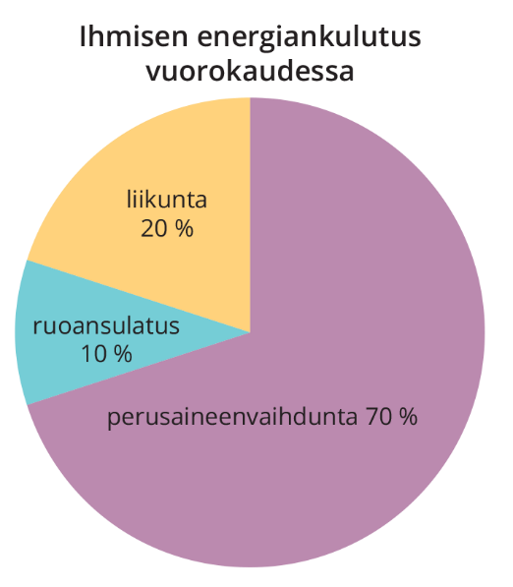
Ruoka on fyysinen välttämättömyys
Ihminen tarvitsee jatkuvasti energiaa ruumiinlämmön ja välttämättömien elintoimintojen ylläpitämiseen sekä aivojen toimintaan. Tätä energiaa kutsutaan:
Energiantarpeeseen vaikuttavat mm.
  Sukupuoli
    Miehillä suurempi energian kulutus
  Ikä
    Nuorilla suurempi energian kulutus
  Paino (kehon pituus ja paino, lihasten määrä)
    Suuremmilla suurempi energian kulutus
  Liikunta ja raskas työ lisäävät energiantarvetta!
    Mitä enemmän liikkuu, sitä enemmän tarvitsee energiaa
15-vuotiaiden energiantarve tytöillä n. 2300 kilokaloria ja pojilla n. 2700 kilokaloria → yksilöllistä.
lepoaineenvaihdunnaksi
Notes:
Mihin energiaa kuluu? → perusaineenvaihduntaan : Sydän sykkii, hengitys, muut välttämättömät toiminnot

Slide 8
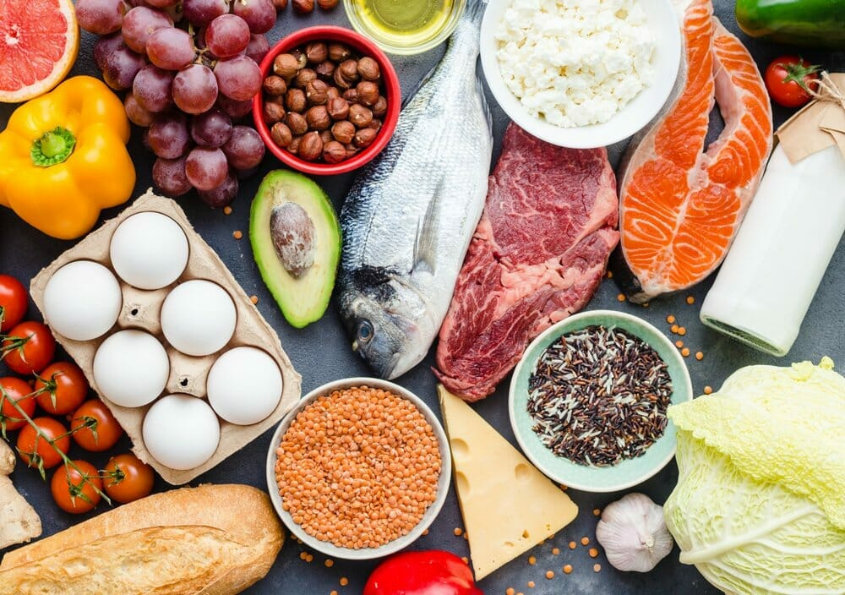
Ruoan rakennusaineet
Ruoan tarjoaman energian lisäksi ihminen tarvitsee päivittäin myös rakennusaineita uusien solujen ja elimistölle tarpeellisten aineiden valmistukseen. Etenkin nuoruudessa!
Energiaa ja rakennusaineita saadaan ruoansisältämistä:
  Hiilihydraatit
  Proteiinit
  Rasvat
  Kivennäisaineet
  Vitamiinit
Kaikkia ravintoaineita voidaan käyttää kehon rakennusaineina, mutta vai osasta saa energiaa. Seuraavalla sivulla kuva kertoo kaiken oleellisen.
Ihminen tarvitsee päivittäin noin :tä erilaista ravintoainetta. Toisia enemmän ja toisia vähemmän.
ravintoaineista
50

Slide 9
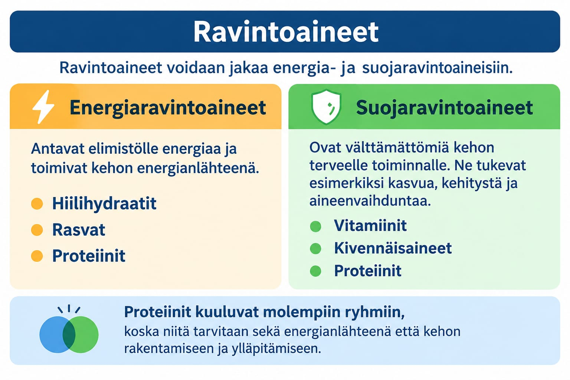

Slide 10
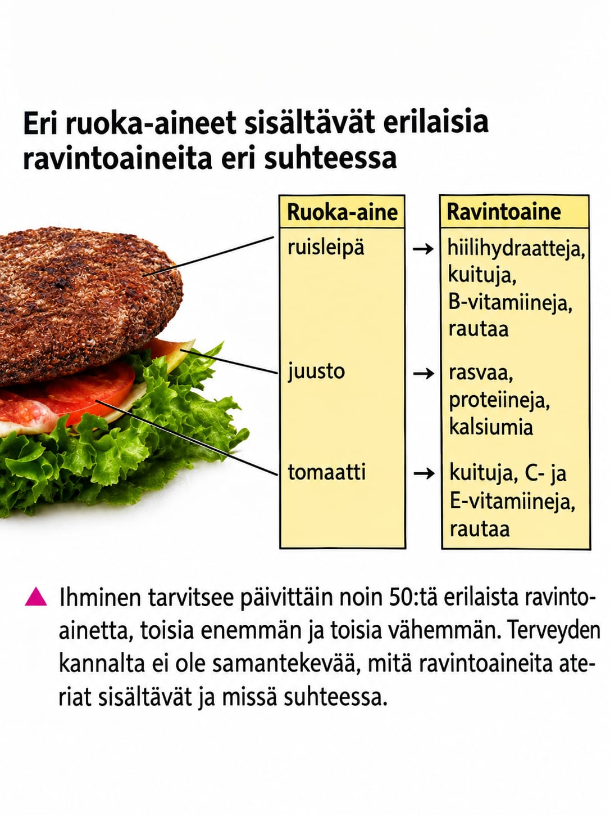
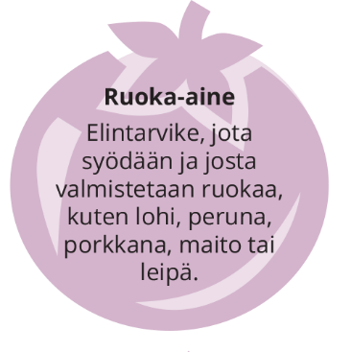
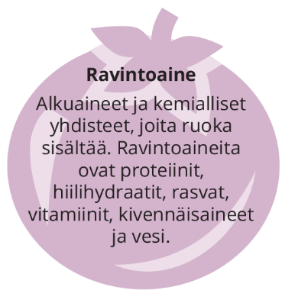
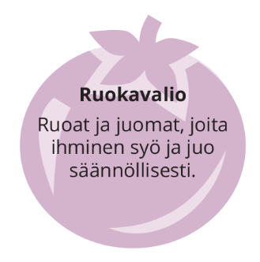
Ruokatermejä
Notes:
10

Slide 11
Ruoka ja psyykkinen terveys
TOTTA VAI TARUA?
Ruokailuun liittyy paljon erilaisia tunteita.
  TOTTA
  Jo ensimmäisinä elinkuukausina vauva oppii liittämään rakkauden, turvallisuuden, läheisyyden ja mielihyvän tunteet ruokailuun.
  Hyvä ruoka tuo hyvän mielen
  Tutut maut tuovat mieleen muistoja
Uuteen makuun tottuminen vaatii 1-2 toistoa.
  TARUA
  Uuteen makuun tottuminen saattaa vaatia jopa 20 toistoa.
  Makuaisti on oppiva aisti, älä luovuta kerrasta. Liika ”nirsoilu” tekee ruokavaliosta suppean ja usein terveyden kannalta riittämättömän.
On parempi, että syömistä ohjaa fyysisen nälän sijasta tunteet.
  TARUA
  Tällöin puhutaan tunnesyömisestä, jota jokainen joskus harrastaa.
  Terveyden ja painonhallinnan kannalta kuitenkin ongelmallista.
  Nälkä lähtee syömällä, mutta yksinäisyyttä, surua tai ahdistusta se ei poista.

Slide 12
Ruoka ja sosiaalinen terveys
TOTTA VAI TARUA?
Ruoka yhdistää ihmisiä
  TOTTA
  Hyvässä seurassa ruoka maistuu paremmalta kuin yksin.
  Ruokailu perheen/kavereiden kanssa lujittaa sosiaalista terveyttä.
  Yhteiset ateriat ovat tilaisuus jakaa päivän kuulumisia, viettää aikaa ja viihtyä.
Ruokatottumuksiin aikuisena vaikuttaa eniten lapsen/nuoren omat mieltymykset siitä, mitä he ovat päättäneet syödä.
  TARUA
  Eniten ruokatottumuksiin ja valintoihin myöhemmällä iällä vaikuttavat vanhemmat (kotona opitut ruokatottumukset)
  Vanhemmat antavat mallin siitä, millaisia asioita syödään.
  Nuorena kotoa omaksuttu terveellinen ja monipuolinen ruokavalio edistää terveyttä läpi elämän.
Ruokailuun liittyvistä tavoista, ruokavaliosta ja ateria-ajoista muodostuu tietylle alueelle tai kansalle ominainen ruokakulttuuri.
  TOTTA
  Rannikko alueilla syödään perinteisesti runsaasti kalaa ja mereneläviä, lämpimissä maissa enemmän kasviksia ja hedelmiä.
  Ympäristön lämpötila vaikuttaa ateria aikoihin → kuumissa maissa päivällinen syödään kun aurinko on laskenut ja ilma viilentynyt.
  Ruokakulttuureja yhdistää tietty piirre: Yhdessä syöminen kuvastaa sitä, että välitämme toisistamme ja arvostamme tarjolla olevaa ruokaa.

Slide 13
Miksi ihminen syö? LÄKSY
Jokainen kirjoittaa vihkoon mahdollisimman monta syytä siihen, miksi ihminen syö. Kirjoita vähintään kolme syytä jokaisen terveyden osa-alueen alle.
Fyysiset syyt
Psyykkiset syyt
Sosiaaliset syyt
nälkä
jano
energiantarve
ravintoaineiden saanti
kasvu
ruoan tuoma mielihyvä ja ilo
syöminen herättää mielitekoja
ruoka lohtuna
yhdessäolo ruoan äärellä
ruoanlaitto yhdessä
perheruokailut
juhlaruokailut
13
Notes:
Otetaan jako 4. Ryhmät kokoontuvat yhteen ja hakevat opelta paperilaput.
Aktivoidaan oppilaiden tietoja syömisen ja terveyden yhteyksistä. Tehtävässä pohditaan yhdessä syitä siihen, miksi ihminen syö. Samalla kerrataan terveyden jaottelua fyysiseen, psyykkiseen ja sosiaaliseen osa-alueeseen.
Ryhmitellään paperilaput pöydälle isoille lapuille sen mukaan, ovatko syömisen syyt fyysisiä, psyykkisiä vai sosiaalisia. Opettaja on kirjoittanut valmiiksi otsikot ”Fyysiset syyt”, ”Psyykkiset syyt” ja ”Sosiaaliset syyt”. Tämän jälkeen jokainen ryhmä käy vielä kiertämässä muiden pisteillä ja saa lisätä jos puuttuu jtn olennaista.
Käydään nämä läpi yhdessä ja ope katsoo, onko dialla olevissa listoissa jotain lisättävää
13

